Slide 1
Особенности проверки работы ДОУ по теме: «Организация физкультурно-оздоровительной работы в соответствии с ФГОС ДО»

Slide 2
Годовая задача
Повысить качество оздоровительной работы с дошкольниками через организацию проектной деятельности «Здоровая семья».
Снизить уровень острой заболеваемости воспитанников на 15% через построение целостной системы дифференцированной и индивидуальной работы по их оздоровлению.
Оптимизировать систему профилактических и физкультурно-оздоровительны мероприятий с воспитанниками через привлечение семьи к проведению Неделей и Дней здоровья.

Slide 3
Обеспечить снижение количества дней, пропущенных по болезни одним ребенком до среднегородских значений.
Продолжать создавать условия для охраны жизни и укрепления здоровья детей на основе взаимодействия с семьями воспитанников.
Продолжать создавать условия для охраны жизни и укрепления здоровья детей через изучение и внедрение в воспитательно-образовательный процесс программы «Безопасность».
Обеспечить безопасность и охрану здоровья дошкольников на основе повышения эффективности профилактических мероприятий.

Slide 4
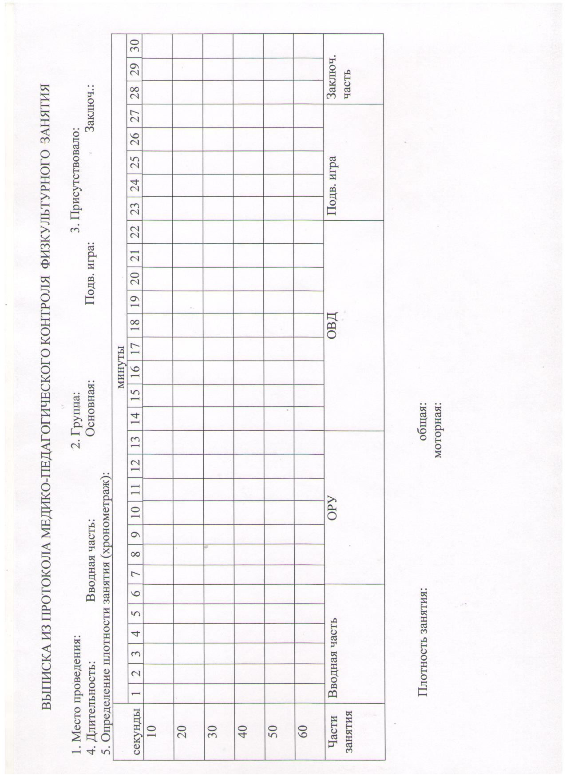
Медико-педагогический контроль

Slide 5
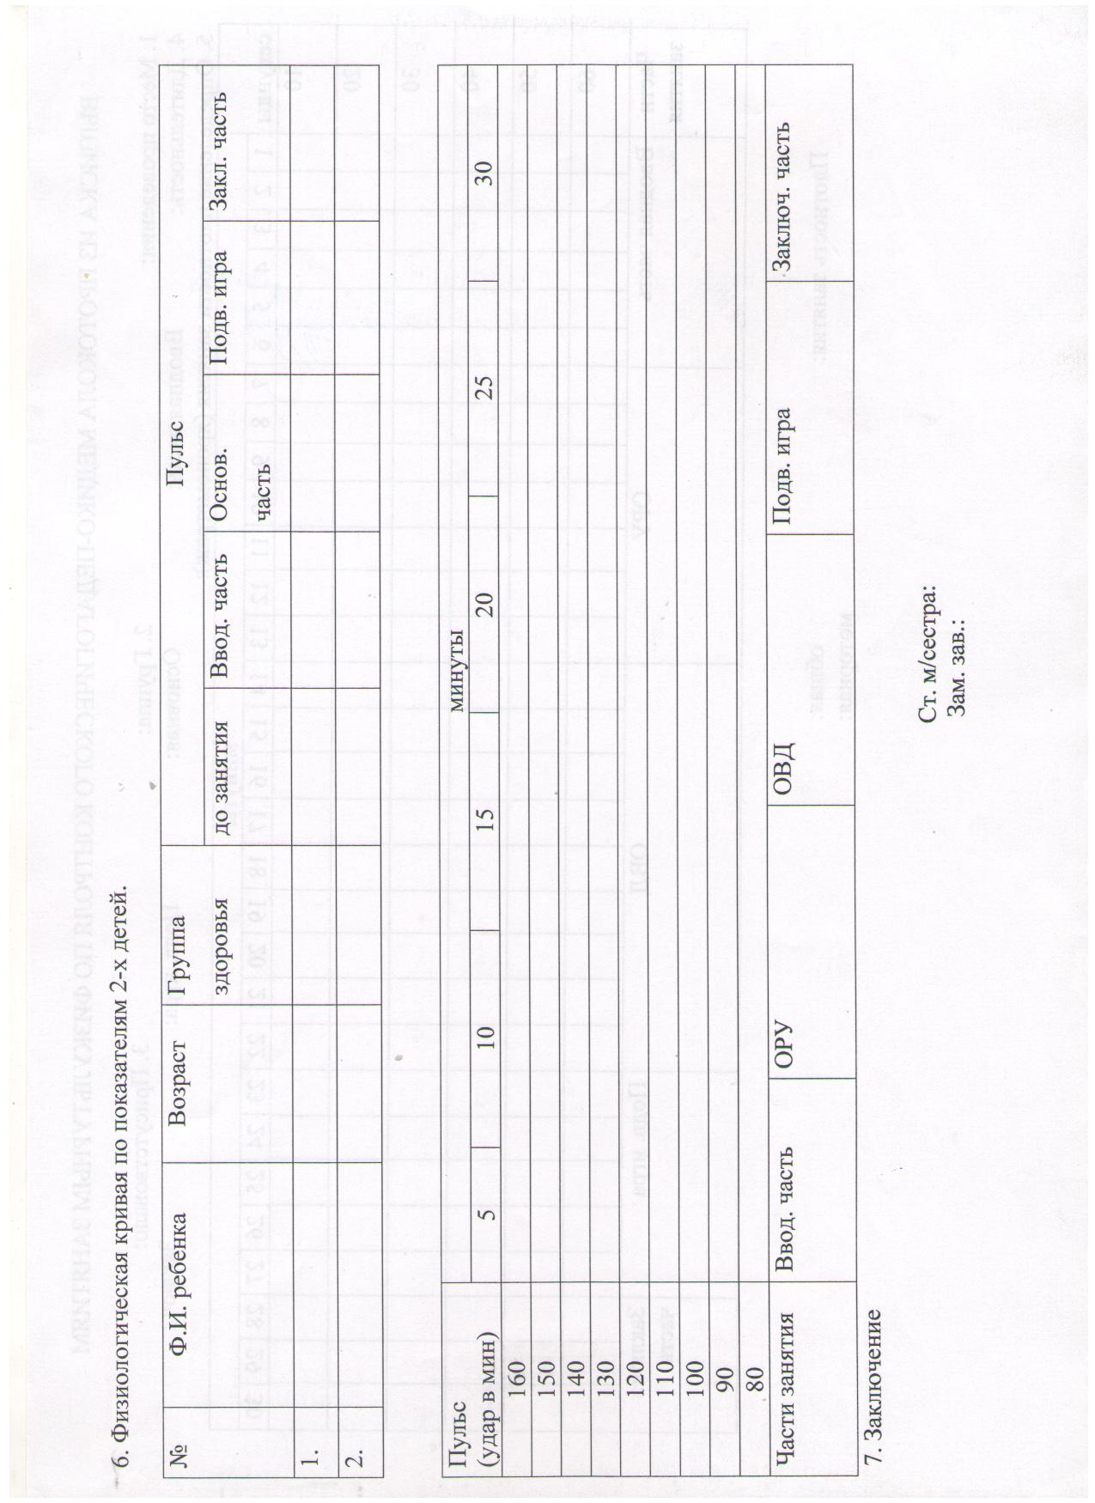
2 страница

Slide 6
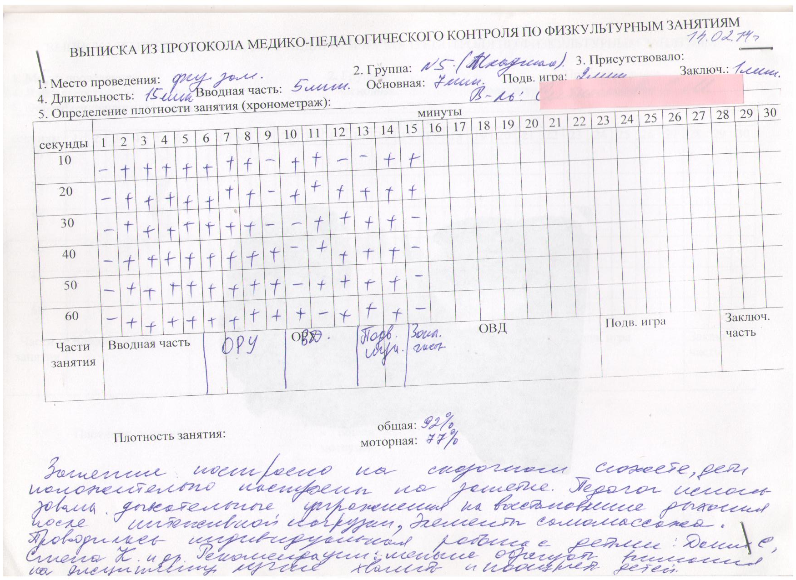
Примерный вид протокола

Slide 7
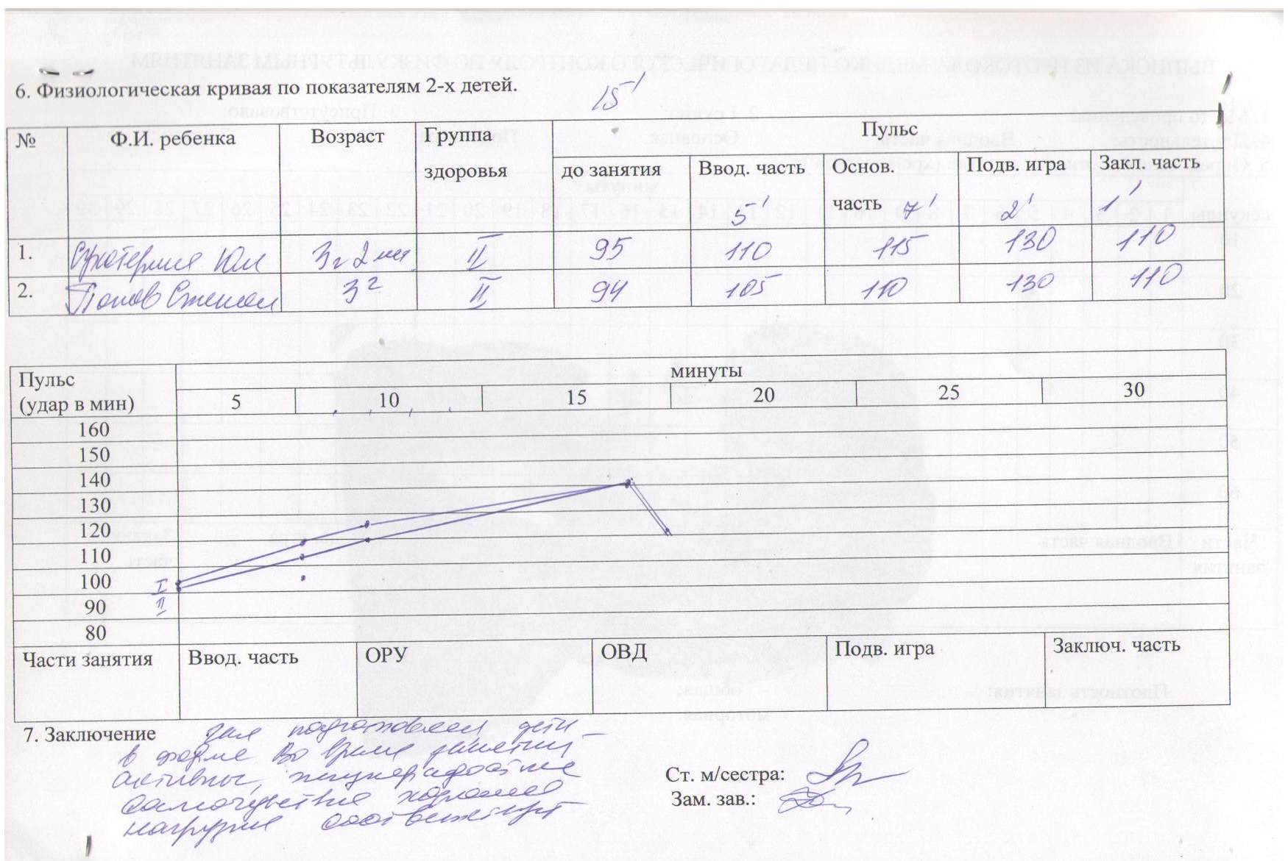
2 страница

Slide 8
Нормы моторной плотности и ЧСС
Моторная плотность: время движения : на продолжительность занятия х 100%
Норма:
60-85 – младшая группа;
не менее 70-85%

Slide 9
Частота сердечных сокращений
ЧСС:
3-4 года – 100-110 уд/мин / 130-140 – на занятии;
5 - 7 лет – 80-100 уд/мин / 140-160 – на занятии;
Вводная часть – ЧСС возрастает на 15-20%;
Основная часть – на 50-60%
Игра – на 70-90%
Заключительная часть на – 5-10%;
Через 2-3 минуты после занятия – возвращается к исходной.

